Slide 1
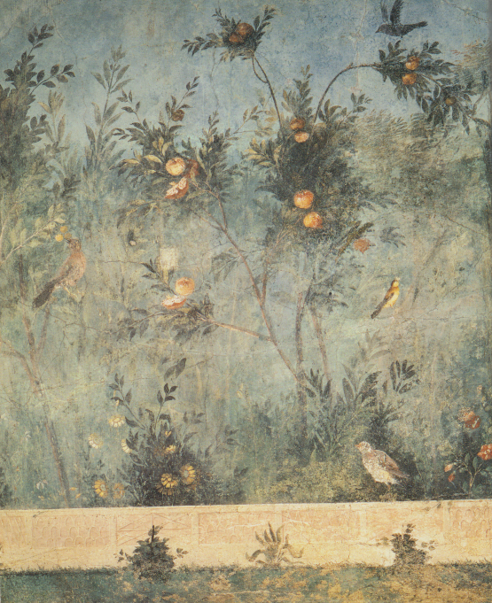

Slide 2
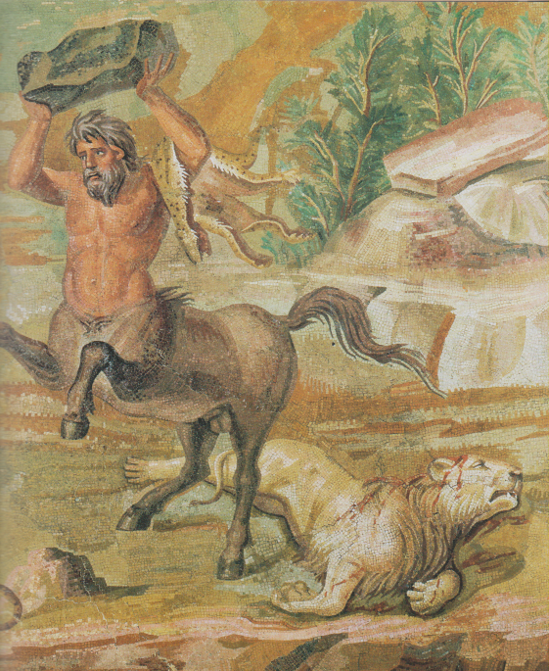
Tivoli,, Villa Adriana, Centauro e fiere, 130-138, Berlino Staatliche Museen.mosaico pvimntale, l m o.62

Slide 3
Palestrina, Santuario della Fortuna Primigenia, mosaico con paesaggio nilotico, Palestrina, Museo Prenestino Barberiniano

Slide 4
Prima Porta, Villa di Livia, Grande sala decorata con scene di giardini e uccelli, part. Prime metà del 1.o sec., Roma, Museo Nazionale, ffresco

Slide 5
Larino, Mosaico pavimentale, I pastori scoprono la lupa i gemelli. III secolo, Larino, Municipio Marmi colorati

Slide 6
Vulci, Toma Francois, Mcstrna e altri personaggi della leggenda locale, 300-280 av. Cr. Roma, Villa Albani, affresco, h. 1.28

Slide 7
Vulci, Tomba Francois, Episodio della leggenda tebana:eteoche e Plonice, 30-280 av. Cr., Roma, Villa Albani, h. 1.28, affresco

Slide 8
L acista Ficoroni, eseguita a Roma, 300 av. Cr. circa, Roma Museo Nazionale di Villa Giulia, bronzo, h. o.74

Slide 9
Cista Ficoroni, Punizione di Amikos.

Slide 10
Cista di Ficoroni, part. Coperchio, Dionisio tra du satiri

Slide 11
Pompei, tomba di Vestorius PRISCUS. Servizio di argenteria sua una tavaola, 1.0 sec. affresco

Slide 12
Pompei. Il fonaio ed i suoi clienti, 1.o sec. Napoli, Museo Archeologico Nazionale, affresco, h 0.50, l. 0.56

Slide 13
Pompei, Rissa nell’anfiteatro, Napoli, Muso Archeologico Nazionale, affresco h 1.70, l 1.85
Notes:
Rissa tra Pompeiani e Nucerini
L’affresco, in IV stile pompeiano (59-79 d.C.), fu rinvenuto nel 1869 nel peristilium (portico colonnato con giardino) della Casa di Actius Anicetus o della Rissa all’Anfiteatro a Pompei.
L’affresco, che riproduce luoghi e avvenimenti con fedeltà nei particolari e con immediatezza espressiva, rappresenta la rissa scoppiata a Pompei nel 59 d.C. in occasione di giochi nell’arena, che coinvolse Pompeiani e Nucerini e che causò, per volere di Nerone, la chiusura dell’anfiteatro per dieci anni.
L’attenzione nel riprodurre i particolari in maniera realistica, l’assenza di prospettiva nella resa non solo degli edifici ma anche nelle proporzioni degli individui, sempre delle stesse dimensioni indipendentemente dalla collocazione nello spazio, e la scelta di mostrare i luoghi a volo d’uccello richiamano, da un canto, il filone dell’arte romana definito generalmente popolare e si legano, dall’altro, alle scene presenti sulle colonne coclidi di Roma, nonché alla pittura trionfale, purtroppo pervenuta a noi solo attraverso le testimonianze delle fonti storiche.

Slide 14
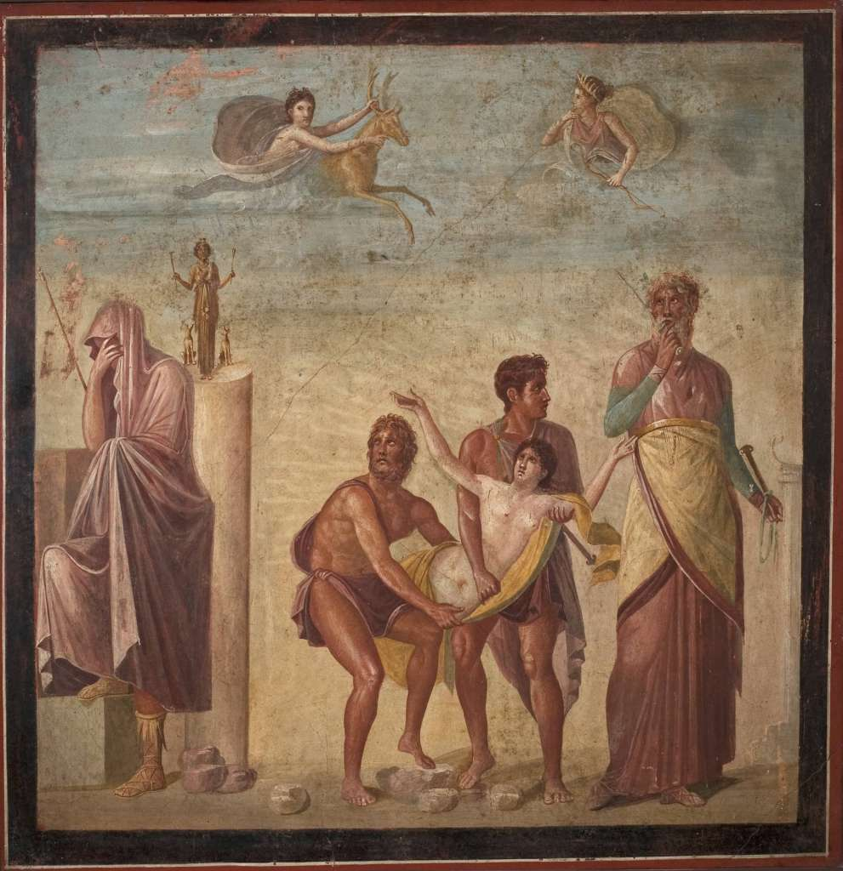
Il sacrificio d Ifigenia
Notes:
Il sacrificio di Ifigenia
L’affresco, in IV stile pompeiano, databile attorno al 45 – 79 d.C, fu rinvenuto, il 30 aprile del 1825, nel peristilium (porticato colonnato con giardino) della Casa del Poeta Tragico a Pompei.
Il grande affresco si può suddividere orizzontalmente in due registri. In basso al centro è il gruppo di Ifigenia, trasportata a forza verso l’altare del sacrificio da Ulisse e Diomede o da Ulisse ed Achille, vestiti con corte tuniche rosse; sulla destra il sacerdote Calcante, vestito di una lunga tunica rossa e con una sopravveste bianca avvolta in vita, mentre all’estrema sinistra il re Agamennone volge le spalle alla scena, sotto il peso della responsabilità di aver acconsentito al sacrificio della figlia.
La parte superiore della scena è occupata da due busti femminili che emergono dalle nuvole: sono la dea Artemide e una Ninfa che conduce una cerva. Il pittore ha voluto rappresentare il momento culminante del mito, quello più carico di tensione, anticipandone però in qualche modo l’epilogo, con l’introduzione dell’intervento divino che salverà la fanciulla.

Slide 15
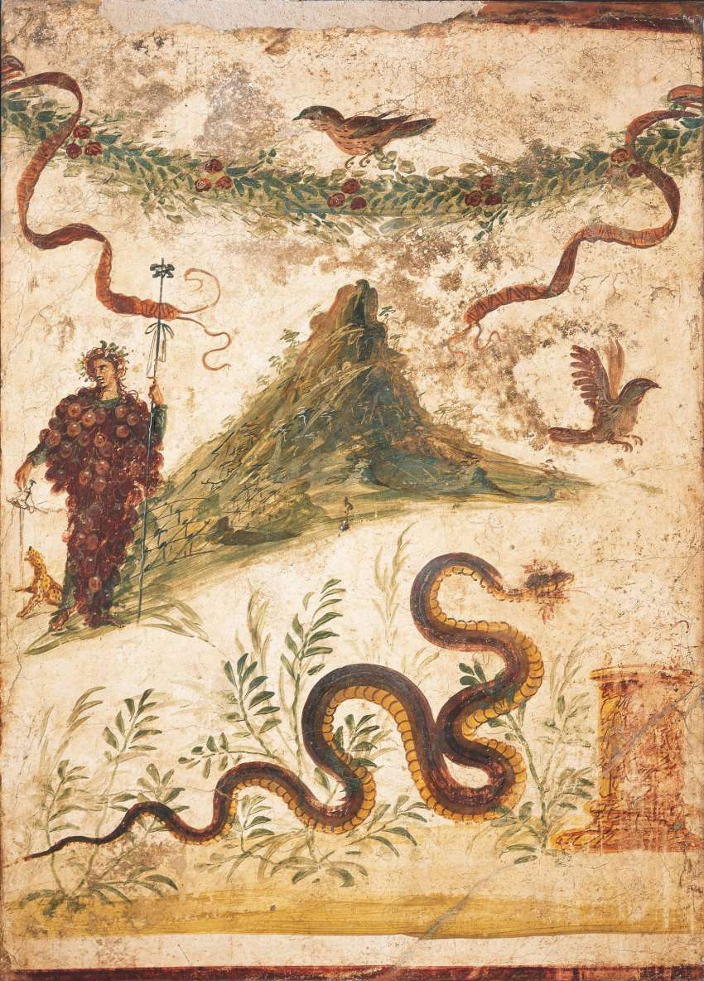
Bacco ed il Vesuvio
Notes:
Bacco e il Vesuvio
L’affresco, in IV stile pompeiano, risalente al 68-79 d.C., fu rinvenuto, il 29 settembre del 1880, nel lararium (altare domestico dedicato ai Lares, spiriti protettori degli antenati defunti) nell’atrium secondario della Casa del Centenario a Pompei.
Nell’affresco sono raffigurati Bacco e un alto monte isolato, con le pendici ricoperte da filari di viti sostenute da pali, interpretato come il Vesuvio prima dell’eruzione del 79 d.C., e, dunque, contraddistinto da una sola cima, oppure come il monte Nisa, dove secondo la leggenda, Bacco sarebbe stato allevato.
Il dio è caratterizzato dai suoi classici attributi: regge nella mano sinistra il tirso (lungo bastone rituale, avvolto da pampini, con pigna sulla sommità), mentre con la destra porge un kantharos (alto calice a due manici per bere vino) ad una pantera accovacciata ai suoi piedi.
La scena è inquadrata in alto da una ghirlanda curva con nastri su cui poggia un uccello; in basso un serpente agatodemone si snoda tra i cespi di un mirto in direzione di un altare con un uovo.

Slide 16
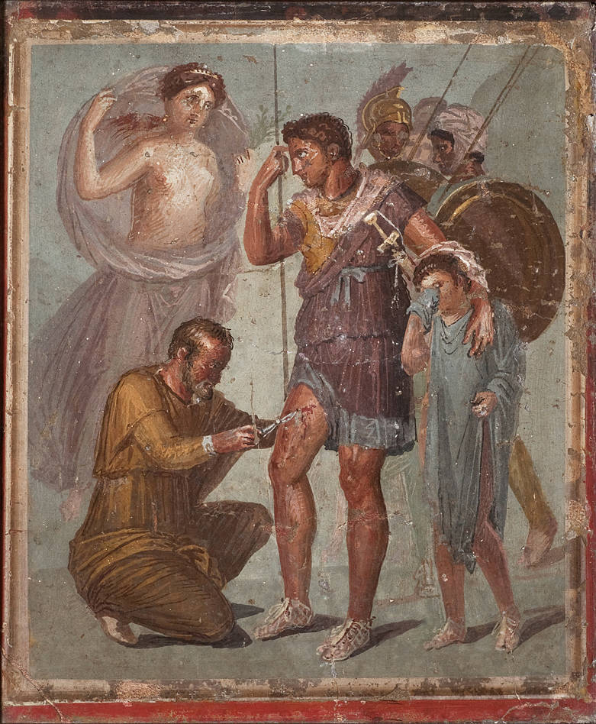
Enea ferito
Notes:
Enea ferito
L’affresco, in IV stile pompeiano, databile attorno 45 – 79 d.C., fu rinvenuto, il 30 aprile del 1825, nel triclinium (sala per banchetti) della Casa di Sirico a Pompei.
La pittura raffigura Enea mentre viene operato dal medico Japix, che cerca di estrarre con un forcipe o un bisturi la cuspide della freccia nemica conficcatasi nella coscia destra.
L’affresco riprende l’episodio narrato da Virgilio nell’ultimo libro dell’Eneide, quando, in una battaglia contro i Rutuli sul suolo italico, l’eroe troiano venne ferito ad una coscia da una freccia vagante e fu costretto a ritirarsi accompagnato da Ascanio, Acate e Mnesteo. Realizzato da un pittore dalle scarse capacità artistiche, l’interesse maggiore della pittura sta soprattutto nel vedere un medico in atto di eseguire una vera e propria operazione chirurgica. La scelta del soggetto, rappresentato all’interno di un triclinium, e dunque in una sala destinata a ricevere ospiti, rappresenta, senza dubbio, un omaggio al racconto mitologico delle origini di Roma.

Slide 17
Perseo ed Andromeda
Notes:
Perseo e Andromeda
L’affresco, in IV stile pompeiano, databile tra il 62 ed il 79 d.C., fu rinvenuto, nel 1824 – 1825, nel peristilium (porticato colonnato con giardino) della Casa dei Dioscuri a Pompei.
Il quadro raffigura l’eroe Perseo nell’atto di liberare Andromeda dopo aver ucciso il mostro, al quale la fanciulla doveva essere sacrificata per volere di Poseidone per punire la madre Cassiopea, che l’aveva considerata più bella delle Nereidi.
Il tema della liberazione di Andromeda ad opera di Perseo è tra i più raffigurati nell’antichità: dalla sola Pompei provengono sei repliche.
Le raffigurazioni più antiche, in III stile, pongono l’attenzione sulla presenza di personaggi minori del mito (da Cassiopea a Cefeo), quelle più tarde insistono sui due protagonisti assoluti, Perseo e Andromeda, prefigurando il futuro legame sentimentale dei due.
In questo affresco, nonostante i limiti nella resa pittorica dovuti ad un’esecuzione artigianale, si notano comunque dei mirabili tentativi di rielaborazione del tema, esemplificati nell’accentuazione dei chiaroscuri,
nella morbidezza delle vesti e nel sapiente uso della luce.

Slide 18
Cd. Flora
Notes:
L’affresco, in III stile pompeiano, databile attorno al 15 – 45 d.C, fu rinvenuto nel 1759 nel cubiculum (stanza da letto) della Villa di Arianna, presso l’antica Stabiae.
L’affresco, su fondo verde, raffigura una fanciulla scalza, volta di spalle, nell’atto di raccogliere da un alberello con la mano destra fiori bianchi che depone in un kalathos (cesto) tenuto nella sinistra.
Indossa un chitone (tunica) giallo, che lascia nuda la spalla destra, ed è ornata di diadema sul capo ed armilla (bracciale) al braccio destro. Ispirato a figure del IV sec. a.C. e rinvenuto insieme ad altri tre affreschi simili raffiguranti Leda (sempre su fondo verde), Medea e Diana (su fondo azzurro) in pannelli collocati nella zona mediana delle pareti di un cubiculum della villa, non si sa con certezza se rappresenti una figura umana o divina, una Ninfa, Proserpina o Flora, secondo la descrizione fatta dal poeta Ovidio (Fasti, V. 20 ss.).

Slide 19
Europa su toro
Notes:
Europa su toro
L’affresco, in III stile pompeiano, databile attorno al 20 – 25 d.C., fu rinvenuto, il 7 luglio del 1878, nell’oecus (sala di rappresentanza per banchetti) della Casa di Giasone a Pompei.
La pittura raffigura il rapimento di Europa, figlia di Agenore, da parte di Zeus sotto le sembianze di un toro.
Si tratta in questo caso di una rivisitazione del mito di Europa rapita da Zeus, rispetto all’immagine classica secondo cui Zeus avrebbe condotto via mare la fanciulla fino all’isola di Creta, generandovi Minosse, Radamante e Sarpedonte.
La scena ha per sfondo un paesaggio roccioso, con alberi, arbusti e rocce a gradini, con al centro una colonna dal fusto liscio, simbolo di sacralità, e una quercia, sacra a Zeus. L’affresco presenta un’atmosfera calma e maestosa e sembra derivare da un modello greco databile alla fine del IV sec. a.C.

Slide 33
Ostia, Via di Diana, Insegna di una tavola calda ( thermopoiu ), affresco, h. 0.50, l 1.05

Slide 34
Roma, Via Portuense, affresco all’ingresso di una tomba, cestino di fiori, 2.0 sec. Roma. Museo Nazionale l 1.07

Slide 35
Roma, Via Latina, Iscrizione a mosaico all’ingresso di un colombario, 1.o sec., mosaico

Slide 36
Roma, Via Portuense, Ritratto clipeato, 2.o sec. , Roma Museo Nazionale, affresco

Slide 37
Pompei, ritratti su clipei appesi in un edificio, 1.o sec. affresco

Slide 38
Pompei, ritratto diun magistrato e di sua moglie, 1.o sec. Napoli, Museo Arch. Nazionale, affresco, h.0,58
Notes:
Terentius Neo e la moglie
L’affresco, rinvenuto nel 1868 nel tablinum della Casa di Terentius Neo a Pompei, si data per analisi stilistica al 55 – 79 d.C. (IV stile pompeiano).
La pittura parientale ritrae una coppia di borghesi pompeiani, certamente marito e moglie, ed era collocato sulla parete di fondo dell’ambiente, in modo tale da essere visibile a chiunque transitasse per l’atrio. Si tratta del panettiere Terentius Neo, come rivela l’iscrizione graffita all’interno della casa, e non, come si è erroneamente ritenuto per lungo tempo, di Paquius Proculus, il cui nome compare invece in una iscrizione elettorale dipinta su una parete esterna.
I due si fanno ritrarre come raffinati benestanti, colti e alla moda. Nonostante tutto, però, i tratti somatici, resi dall’autore con voluta fedeltà, tradiscono la provenienza provinciale dei due parvenus, probabilmente Sanniti che, una volta conquistato il benessere economico, ambiscono a mascherare le proprie umili origini e ad entrare a pieno diritto nella buona società.

Slide 39
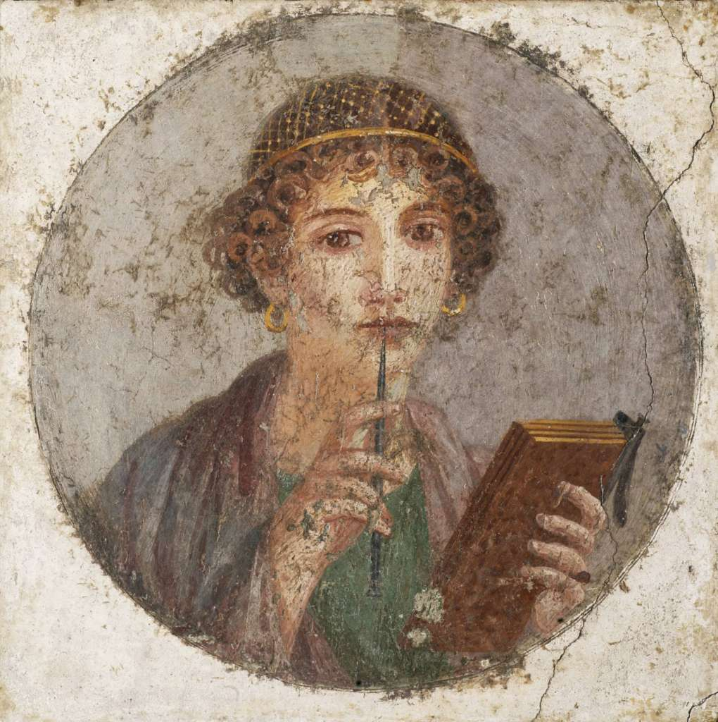
Ritratto cd, di Saffo
Notes:
Ritratto cd. di Saffo
L’affresco, in IV stile pompeiano, databile per analisi stilistica al 55 – 79 d.C., fu rinvenuto, il 24 maggio del 1760, nella casa VI, 17 o Insula occidentalis a Pompei.
Il dipinto rappresenta il busto di una fanciulla, inserito entro un medaglione a fondo violaceo che spicca sulla parete a fondo bianco, con un polittico di quattro tavolette cerate nella mano sinistra e uno stilo nella destra, che leziosamente ella accosta alle labbra in atteggiamento meditabondo, quasi a voler riflettere un attimo prima di accingersi a scrivere.
Il quadretto, che faceva pendant con un ritratto maschile, è costruito secondo uno schema ben collaudato. L’affresco è privo di qualunque intenzione ritrattistica, che esclude anche la possibilità di identificazione con la celebre poetessa greca da cui riceve il nome, inserendosi piuttosto nel filone del ritratto intenzionale, inteso in questo caso a mettere in risalto, con il tipo della docta puella, l’appartenenza della fanciulla ad una famiglia colta e facoltosa.

Slide 40
El Fayyum, ritratto i donna anziana, 2.o sec. Berlino, Staatliche Museen,Antikensammlungen, encausto su legno, h o.35, l o.18

Slide 41
Ercolano, basilica, Teseo libera i giovani ateniesi, tra 60 e 70, Napoli, Museo Arch. Nazionale, affresco, h 1.90, l 1.53

Slide 42
Roma, tomba sull’esquilino, scena con soggetto storico, 3.o sec. Av. Cr., Roma, Campidoglio, Palazzo dei Conservatori, affresco, h o.875, l 0.45

Slide 43
Pompei, Casa di Gavius Rufus, Teseo libera i giovani ateniesi, tra 60-79, Napoli, Museo Arch. Nazionale, affresc, h. o.90, l0.80

Slide 44
Ercolano, basilica, Teseo libera i giovani ateniesi, part., tra il 60-79, Napolo, Museo Arch. Nazionale, affresco

Slide 45
Tarquinia, piccola scodella di ceramica fabbricata nel Lazio, prima metà del 3.o sec. Av. Cr. , Tarquinia, Museo Nazionale, terracotta,

Slide 46
Roma, casa sull’Esquilino, scena che illustra un episodio dell’Odissea, part., , h 1.55, . Si tratta del più antico documento di pittura in Roma, .av. Cr., Vaticano, Biblioteca Apostolica, affresco

Slide 47
Roma, casa sul Palatino detta ‘casa dei Grifi’, Decorzione parietale con effetti di propsettiva, 90-80 a. Cr., Roma Antiquarium del Palatino, affrecso, m 4X3

Slide 48
Roma, casa dei Grifi, sul Palatino

Slide 49
Roma, casa nei pressi della Frnesina, nvi, 25-19 a. Cr. Roma Museo Nazionale, affresco, l o.73

Slide 50
Roma, casa nei pressi della Farnesina, Maschere, part. 25-19 a. Cr. Roma Museo Nazionale, affresco, h o.23

Slide 51
Roma, sala sul Palatino, ‘Aula Isiaca, fregio part., emblemi del culto di Iside, 30-20 . Cr. Roma, Antiuarium del Palatino

Slide 52
Roma, sala sul Palatino, ‘Aula Isiaca’, decorazione delle pareti e del soffitto, part.

Slide 53
Roma, casa sul Palatino detta ‘casa di Livia’, decorazione parietale part. Inizio swl 1.o sec. ffresco

Slide 54
Prima Porta, Villa di Livia, grande sala decorata con scene di giradini e uccelli, part. Prima metà del 1.o secolo. Roma, Museo Nazionale, affresco

Slide 55
Roma, casa sul Palatino detta ‘Casa di Livia’ , decorazione parietale con il mito di Io sorvegliata da Argo , inizio 1.o sec., affresco, h 2.30, l 1.60

Slide 56
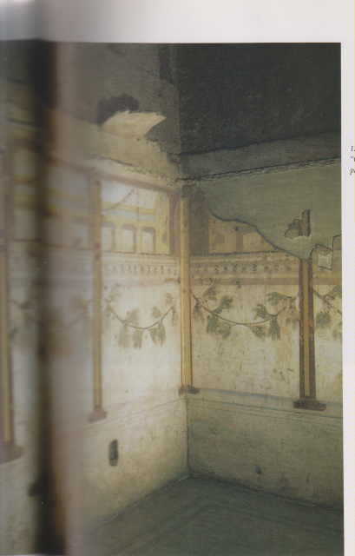
Roma, casa sul Palatino detta ‘Casa dell maschere’, decorazione parietale part. 1.o sec.affresco

Slide 57
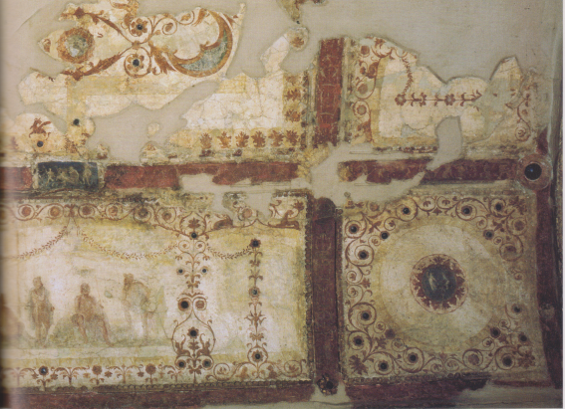
Roma, Palatino, Domus Transitoria di Nerone, decorazione della volta di un ninfeo, 54-64, Roma Antiuarium del Palatino, affresco

Slide 58
Roma, Domus aurea di Nerone, Coridoio, volta di passaggio trasversale, 64-68, affresco.

Slide 59
Roma, Domus aurea di Nerone, sala di Achille a Sciro, 64-68, affresco

Slide 60
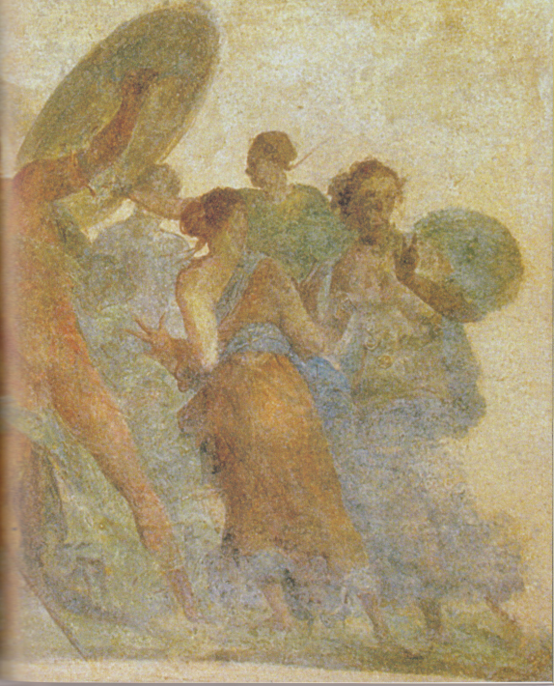
Roma, Domus Aurea di Nerone, Fabulus?, soffitto della sala di Achille a Sciro, affresco

Slide 61
Boscotrecase, Villa detta ‘Di Agrippa Postumo’ paaesaggio, 1.o quarto di secolo, Napoli, Museo Arch. Nazionale, affresco, h 1,1, l 1.30

Slide 62
Roma, tomba della Via Portuense, Giochi di ragazzi, part., 2.o secolo Roma, Museo Nazionale

Slide 63
Roma, tomba della Via Portuense, Giochi di ragazazz, part. 2.o secolo, Roma, Museo Nazionale

Slide 64
Francisco de Hollandia, acquarello, una volta della Domus Aurea di Nerone, saladella volta dorata, circa 1538. El escorial, biblioteca, acquarello su pergamena, h m o.35, l m 0.50

Slide 65
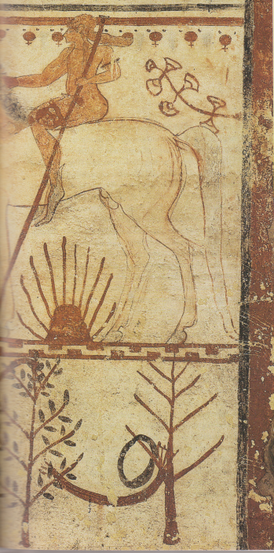
Tarquinia, necropoli, Tomba dei tori, decorazione parietale, part. 530-520 a. Cr. , affresco, h 1.65, l 1.30

Slide 66
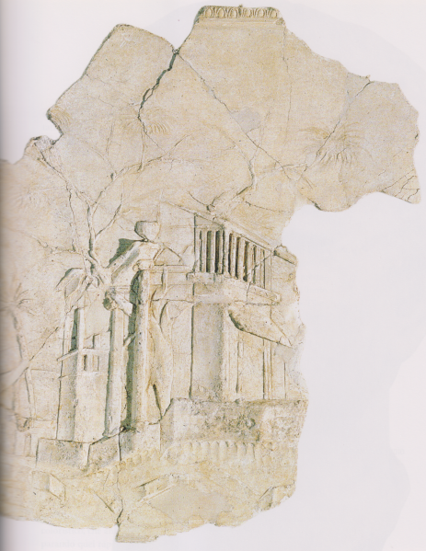
Roma, casa nei pressi della Farnesina, volta decorata da stucchi, part. 30-25 a. Cr. Roma, Museo Nazionale , stucco biianco, l m 0.65

Slide 67
Castellammare di Stabbia, tazza con motivi egiziani, 1.o secolo, Napolo, Museo Arch. Nazionale, ossidiana, smalto e oro, h o.12

Slide 68
Roma, Via Latina,volta di una tomba, 2.o secolo stucchi e affreschi

Slide 69
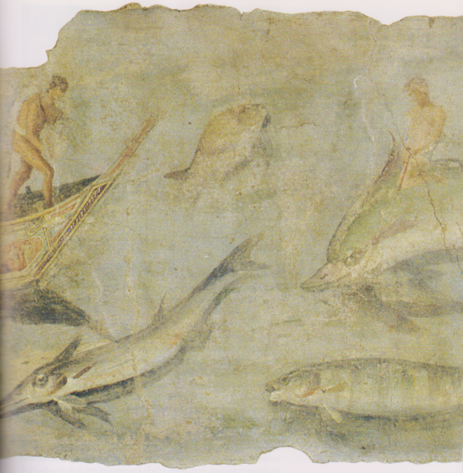
Roma, casa nei pressi del porto fluviale, decorazione parietale, 131, Roma, Museo Nazionale affresco

Slide 70
Tivoli, villa Adriana, moaico, 130-138, mosaico pavimentale

Slide 71
Roma, necropoli delle Grotte Vaticane, tomba dei Valerii, decorazione di una nicchia, 160 circa, stucco

Slide 72
Roma, casa sotto la basilica di S. Sebastiano sulla Via Appia, decorazione parietale, prt., Ville in iva al mare, 180 circa, affresco, l. 1.04

Slide 73
Ostia, nnecropoli dell’Isola Sacar, soffitto di una tomba, part., Mercurio, circa 150, Ostia, Museo, affresco.

Slide 74
Ostia, casa dalle volte dipinte, soffitto di una camera, 130 circa, affresco

Slide 75
Roma, mosaico pvimentale, Menade, fin del 2.o secolo, Roma, Museo Nazionale h 1.40, l 1.40

Slide 76
Roma, Domus aurea di Nerone, sala con rchitetture e paesaggi, 64-65, affreschi

Slide 77
Ostia, casa dei dipinti, sala gialla, decorazione parietale dell’età di Commodo, 180-190, affrsco

Slide 78
Roma, casa dei SS. Govanni e Paolo sul Celio, scena mitologica, part. La dea con la coppa, fine 2.o secolo, inizio 3.o

Slide 79
Roma, casa dei SS. Govanni e Paolo sul Celio, scena mitologica, part. fine 2.o secolo, inizio 3.o

Slide 80
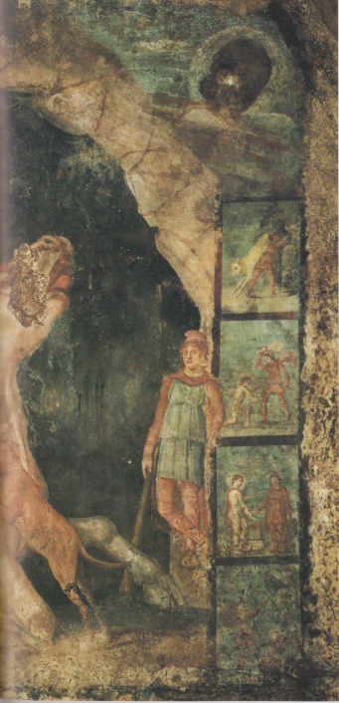
Marino, Mitreo, Mitra tauroctono, 160-170, affresco, l m 3.40

Slide 81
Roma, Terme di Caracalla, mosaico pavimentale, ritratto di gladiatore, part. 212 circa, Roma. Museo Nazionale, h o.96

Slide 82
Roma, ritratto di papa Callisto. 3.o secolo, Parigi, Bibliotèque Nationale, Cabinet des Médaailles, Vetro e oro in foglia, D. m. o, 046

Slide 83
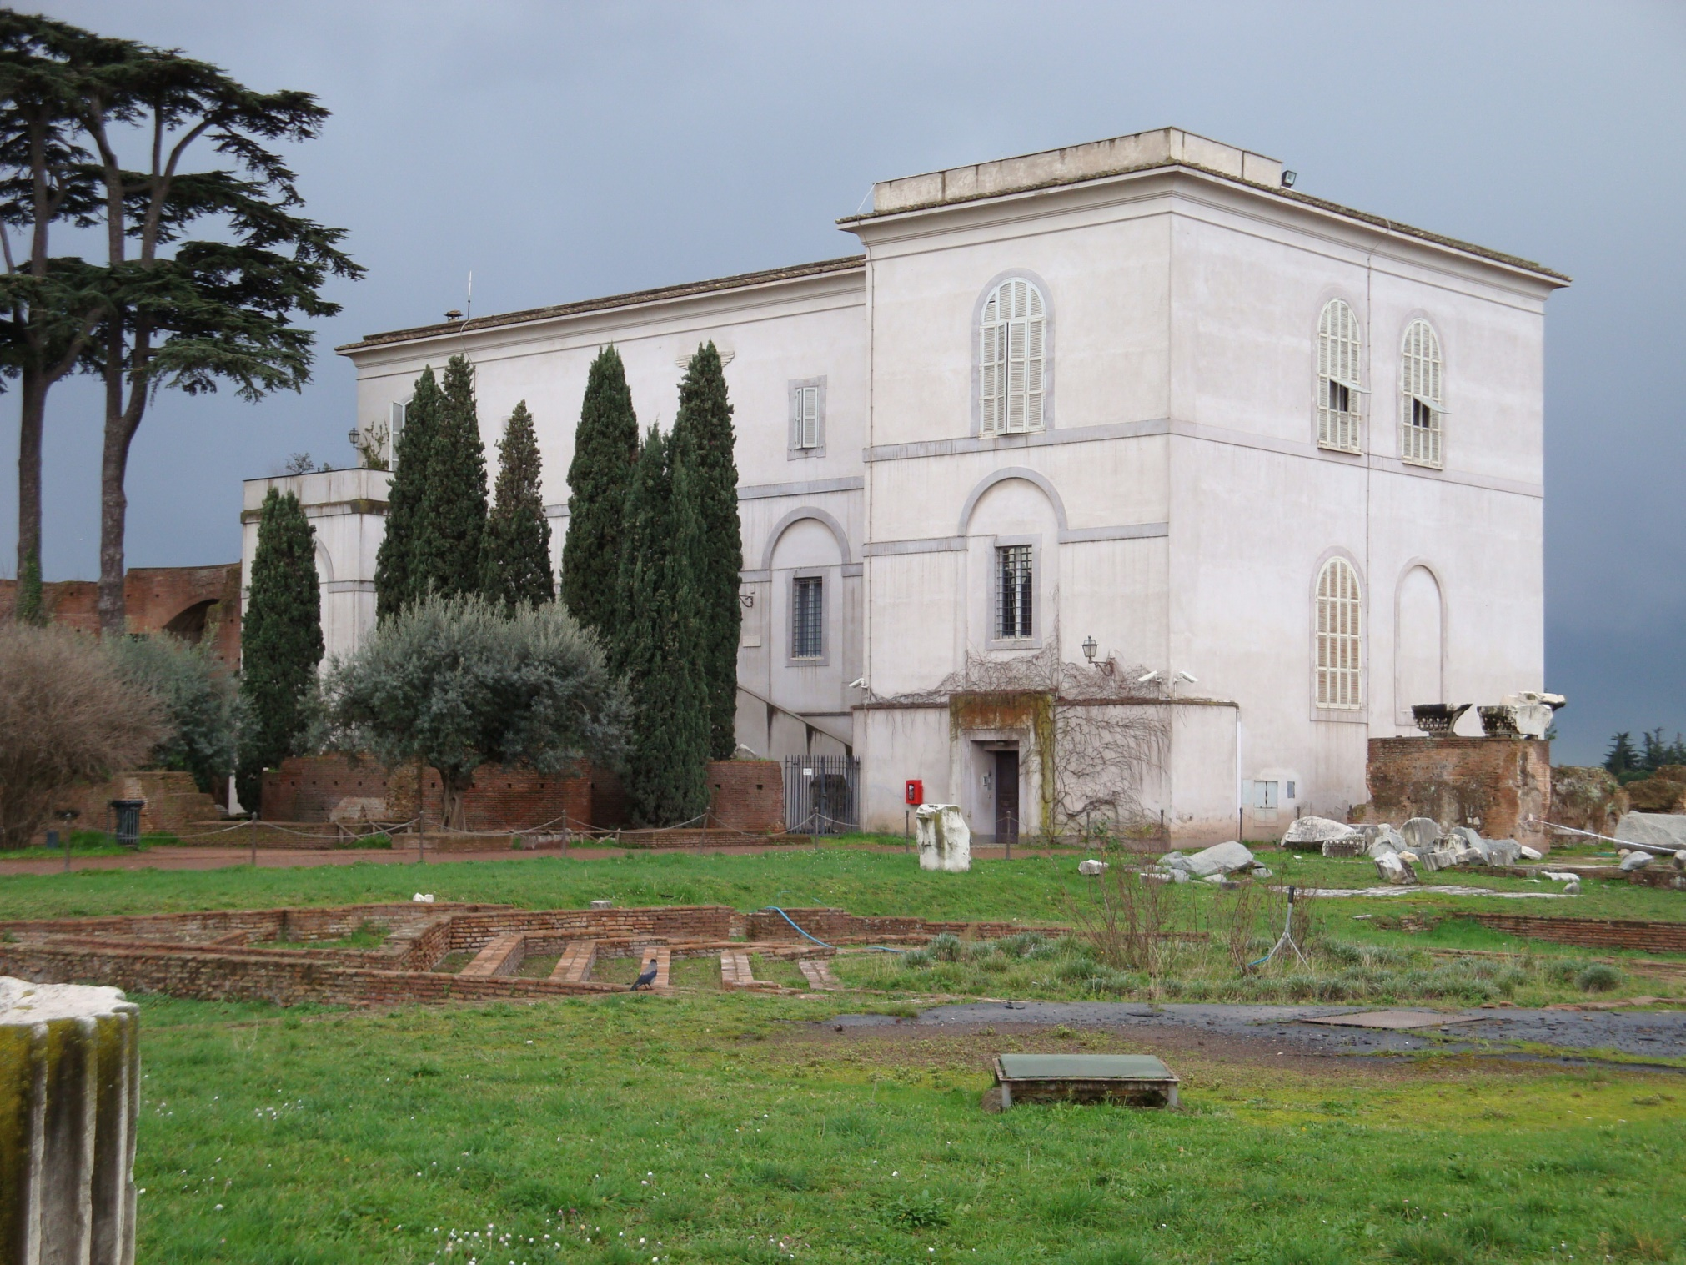
Antiquiarium, sul Palatino

Slide 84
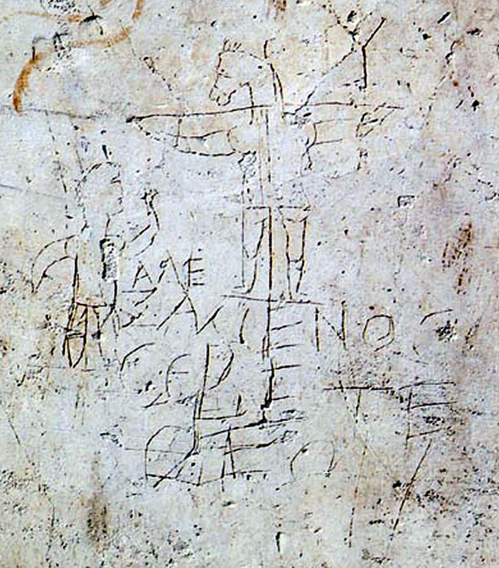

Slide 85
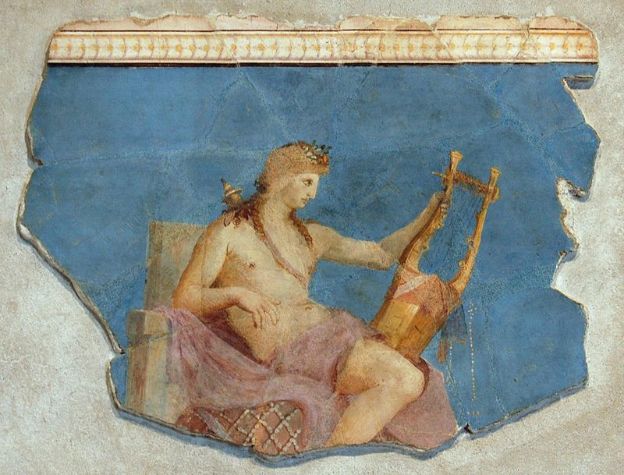
Apollo citaredo, affresco scoperto negli scavi delle Scalae Caci, Antiquarium Palatino

